Slide 1
Vojenství 6 – Organizace římské armády období principátu. Část 2. (27 př. n. l. – 193 n. l.) Legie
Mgr. Tomáš Antoš.

Slide 2
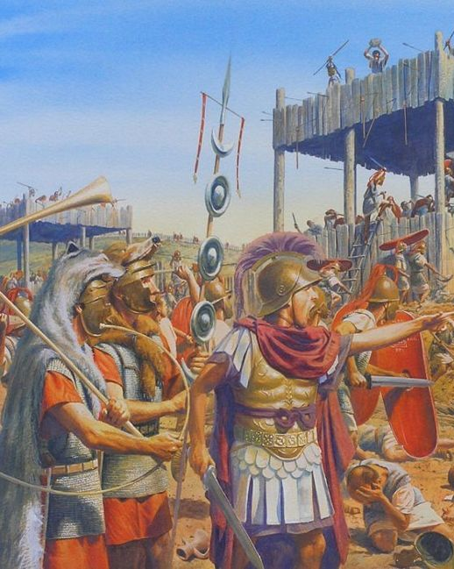
Vznik profesionálního vojska
Po Actiu 31. př. n. l. snížil Octavianus (Augustus) počet legií z 60 na 28 (Hlavně Caesarovy a Marca Antonia). Veteráni dostávali příděly půdy) – počet vojska vyrovnán auxiliárními oddíly.
Pouze císař směl postavit nové legie (legio iusta)
Každý rok se slavil svátek založení legie – Dies aquilae. Jednou ročně se patrně také obnovovalo Sacramentum.

Slide 3
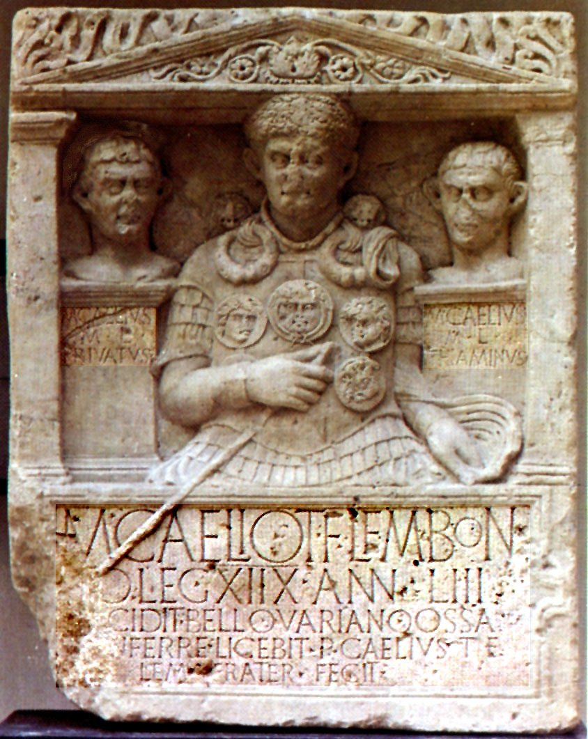
Názvy a označování legií.
Číslo
Název (podle božstev, císařů atd)
Přídomky

Slide 4
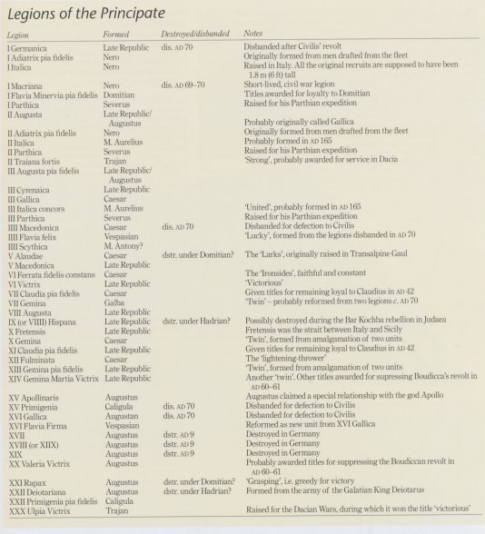

Slide 5
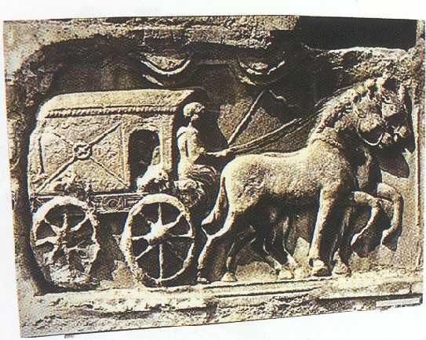
Organizace legie
Kolem 5000 mužů, podstav
Calones – otroci, mohli i bojovat, ale nebyli vojáci! Otrok nesměl být vojákem. Cca 1000 na legii.
10 kohort, 60 centurií, 120 jezdců (počítají se navíc?).
Centurie 80 mužů podle Pseudohygina.
Do 1. poloviny 1. století i vexillum veteranorum z vojáků sloužících déle než 16 let.
Zdvojená první kohorta? Jen u některých legií a patrně až za Flaviovců.

Slide 6
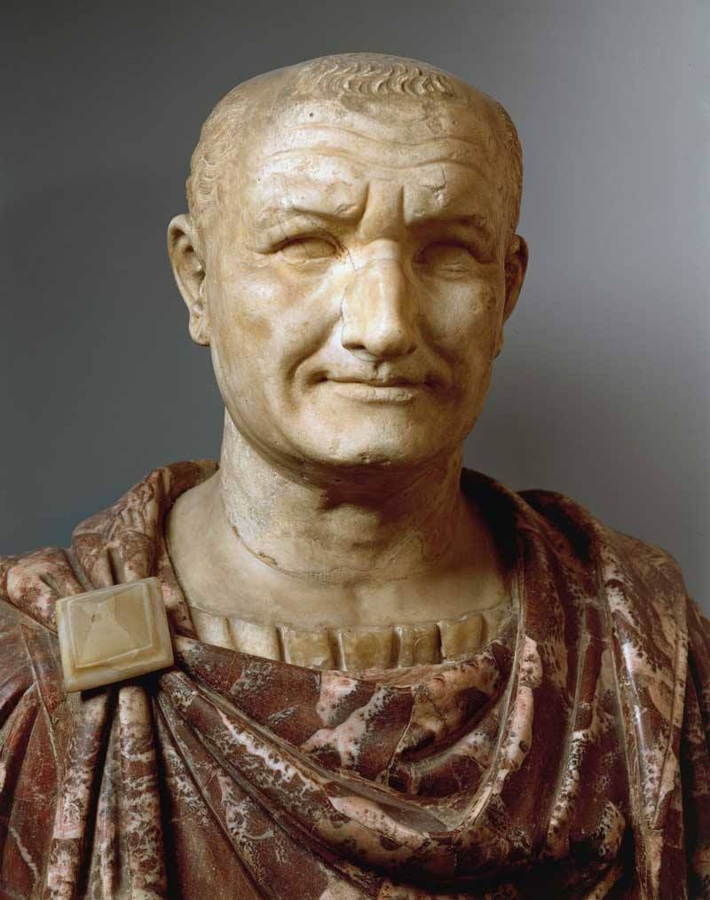
Velitel
Legát (legatus legionis) – ze senátorského stavu. (Např. budoucí císař Titus Flavius Vespasianus velel legio II Augusta během dobývání Británie).
Obvykle už měl za sebou úřad prétora. Mohl mít i civilní pravomoci a povinnosti v provincii.
Prefekt (praefectus legionis) – z jezdeckého stavu. Pouze legie umístěné v Egyptě.

Slide 7
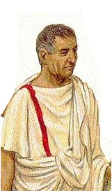
Vyšší důstojníci
6 tribunů – 1 – ze senátorského stavu tribunus laticlavius a 5 z jezdeckého stavu(tribunus angusticlavius)
Praefectus castrorum – Někdy i jeden pro více legií. Od císaře Domitiana vždy jeden pro legii. Obvykle to byl bývalý primus pilus, někdy i tribun.

Slide 8
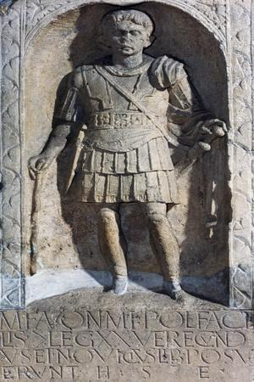
Centurioni/decurioni?
Vzájemná hierarchie – hastatus prior, posterior, princeps prior, posterior, pilus prior posterior. Dále primi ordines – pilus primus.
Kdo velel kohortě?
Obvykle povýšení vojáci (nebo praetoriáni), ale mohli pocházet i z jezdeckého stavu.
Medici ordinarii byli zřejmě rovni centurionům.
Brali úplatky od vojáků, někteří byli výjimečně krutí.
Velmi vysoké ztráty v bitvách (byli vepředu, soustředil se na ně nepřítel).
Kdo velel jízdě? Decurio? Centurion? Některý z tribunů? (moc malý oddíl). Oddíl měl svého vexillaria a optiona.

Slide 9
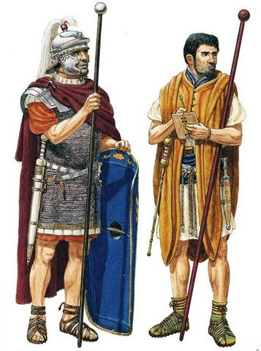
Poddůstojníci (principales)
Signifer, optio, tesserarius
cornicen/bucinator – hudebníci.
cornicularius, benefaciarius, librarius. (pomocník vyšších důstojníků).
Od 4. století Decanus, velitel contubernia (družstvo po 8 mužích). Neznámo, jestli mělo contubernium velitele i dřív. Z některých nápisů se zdá, že contubernium mělo nějakého předáka, ale nebyla to taktická jednotka, která by sama plnila úkoly a on měl asi spíš administrativní a pořádkovou funkci.

Slide 10
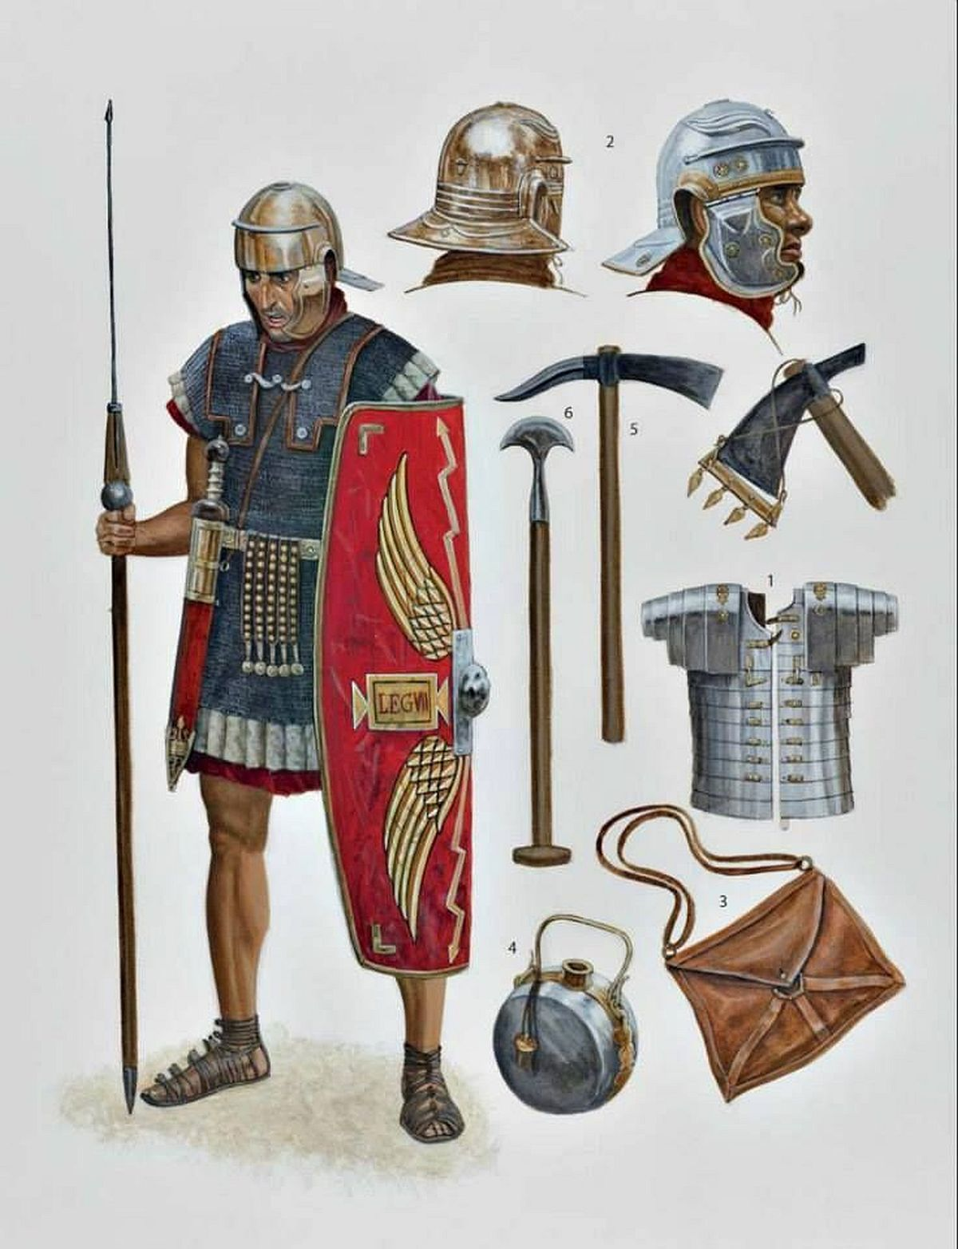
Vojáci
Vždy římští občané – rekruti (tirones) obvykle od 17 do 20, ale i mladší a starší.
Pocházeli z venkova (Vegetius) ale i z měst (Tacitus).
Ideálně dobrovolníci, ale zcela běžně se ještě dělali i odvody (dilectus) typicky v době velkých válek.
Stále více se jednalo o muže z provincií, především u legií ve východní části říše. Občanství až při nástupu?
Rekruti – čtyřměsíční tvrdý výcvik, cvičné pochody, boje, formace
Délka služby – Augustus – 16 let a pak 4 u veteránů. Od poloviny 1. století už 25 let. Někdy i více. (propuštělo se jednou za dva roky.) Po propuštění už spíše peníze než příděl půdy (kvůli odporu civilního obyvatelstva). Obnos činil víc jak desetinásobek běžného platu (900/12000 sesterciů).

Slide 11
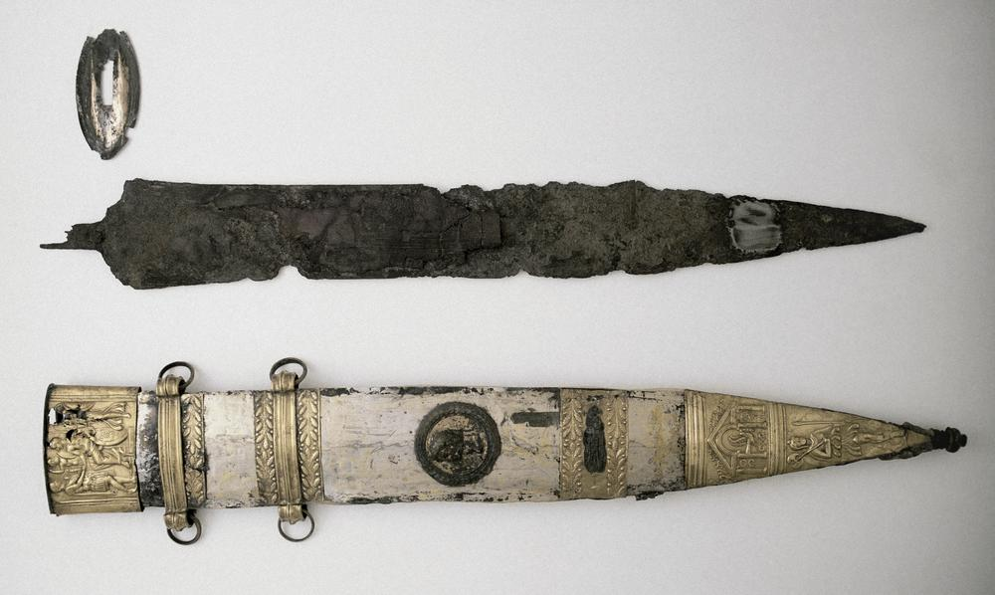
Výzbroj a výstroj vojáků období císařství.
Nové typy mečů
(Typ Mainz, Fullham, Pompejský typ).
Pharazonium – luxusní meče s rukojetí ve tvaru zvířecí hlavy
Spatha – delší meč určený primárně jezdcům.

Slide 12
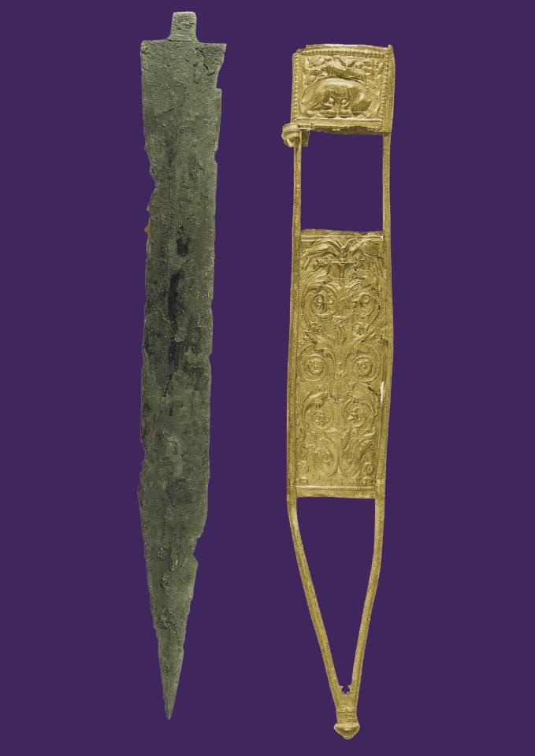
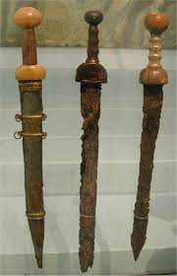
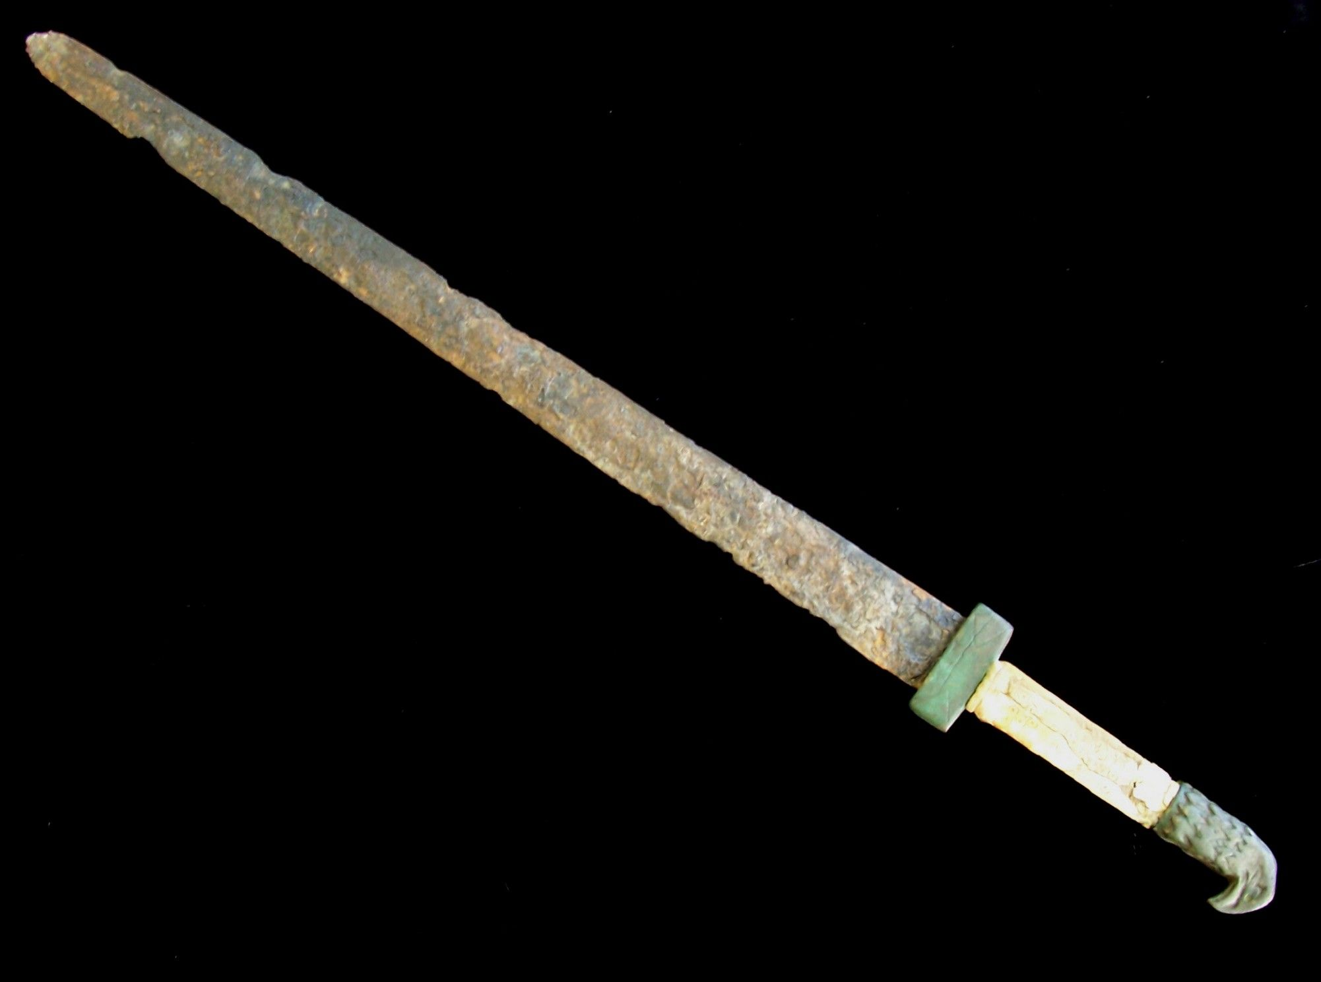

Slide 13
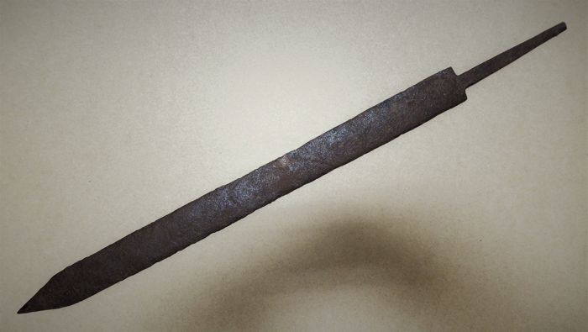

Slide 14
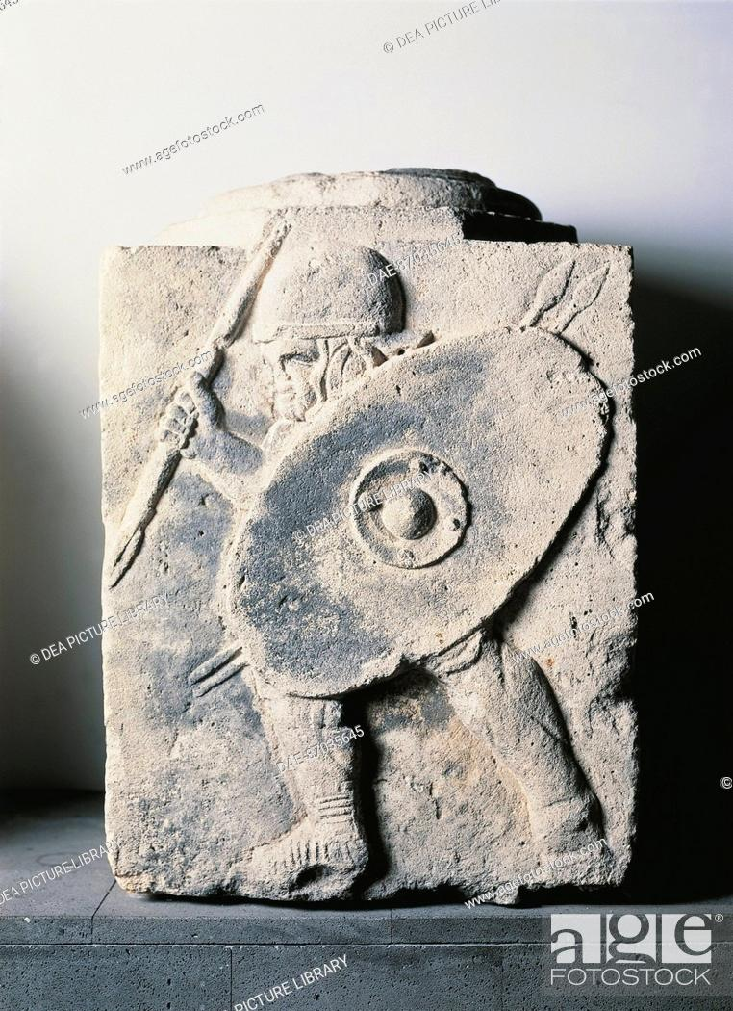
Kopí, oštěpy a luky
Kopí (Hasta)
Dlouhé jezdecké kopí (contos)
Oštěpy (tella, lancea?, pillum)
Luky a šípy (arcus, sagitta, missile) – Většinou kompozitní luky. Více typů šípů (průrazné, se zpětnými háčky aj.)

Slide 15
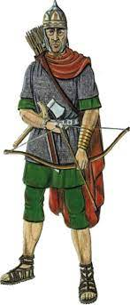
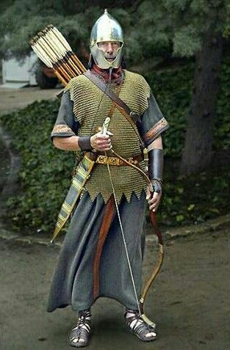
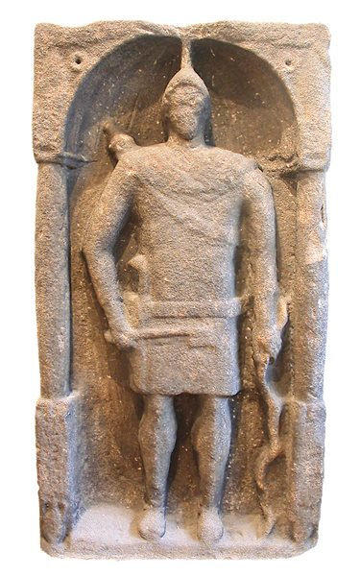

Slide 16
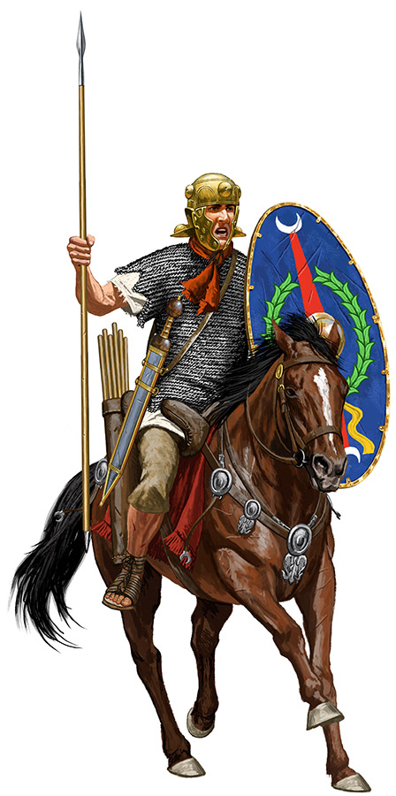
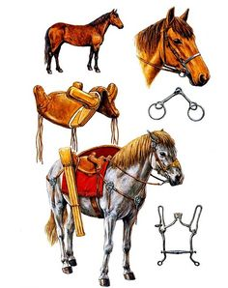

Slide 17
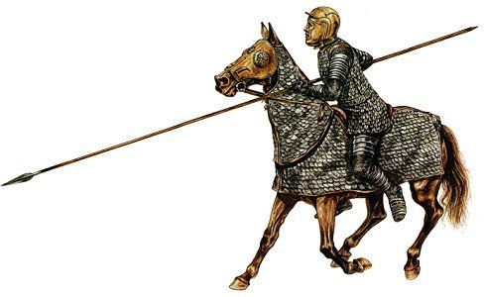

Slide 18
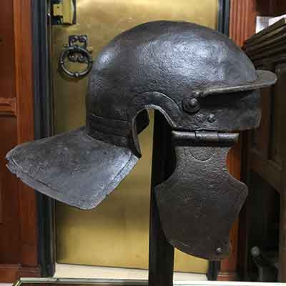
Přilby
Na počátku císařství ještě starší republikánské typy (Montefortino aj.)
S počátkem císařství nové typy (Coolus, gallické a italické přilby).
Jezdecké varianty měly obvykle redukován chránič krku. Někdy byla jezdecká přilba doplněna maskou.

Slide 19
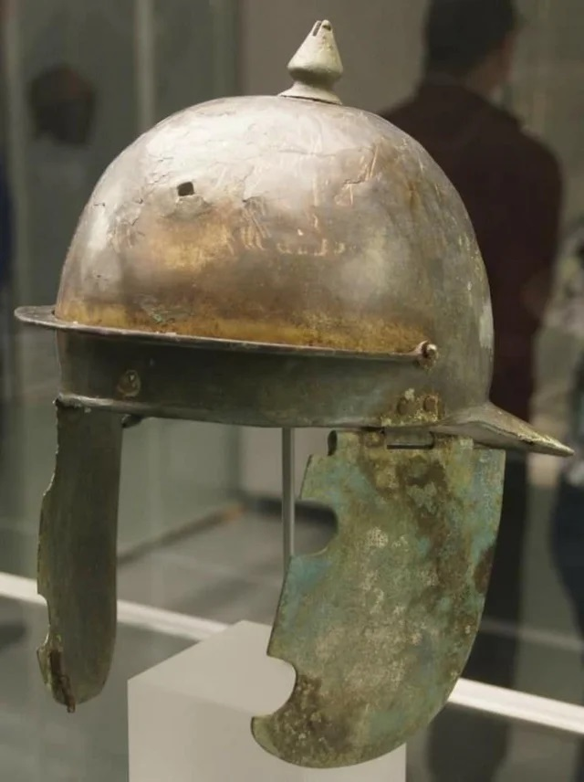
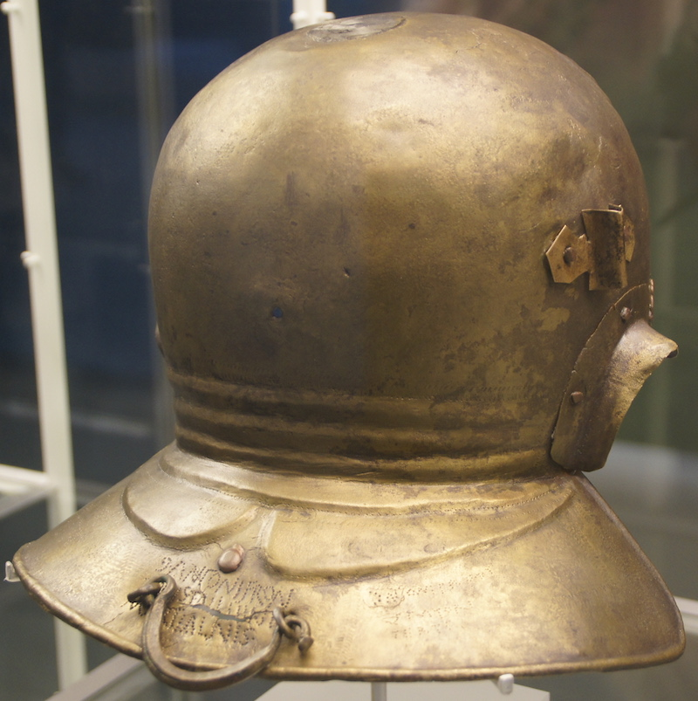

Slide 20
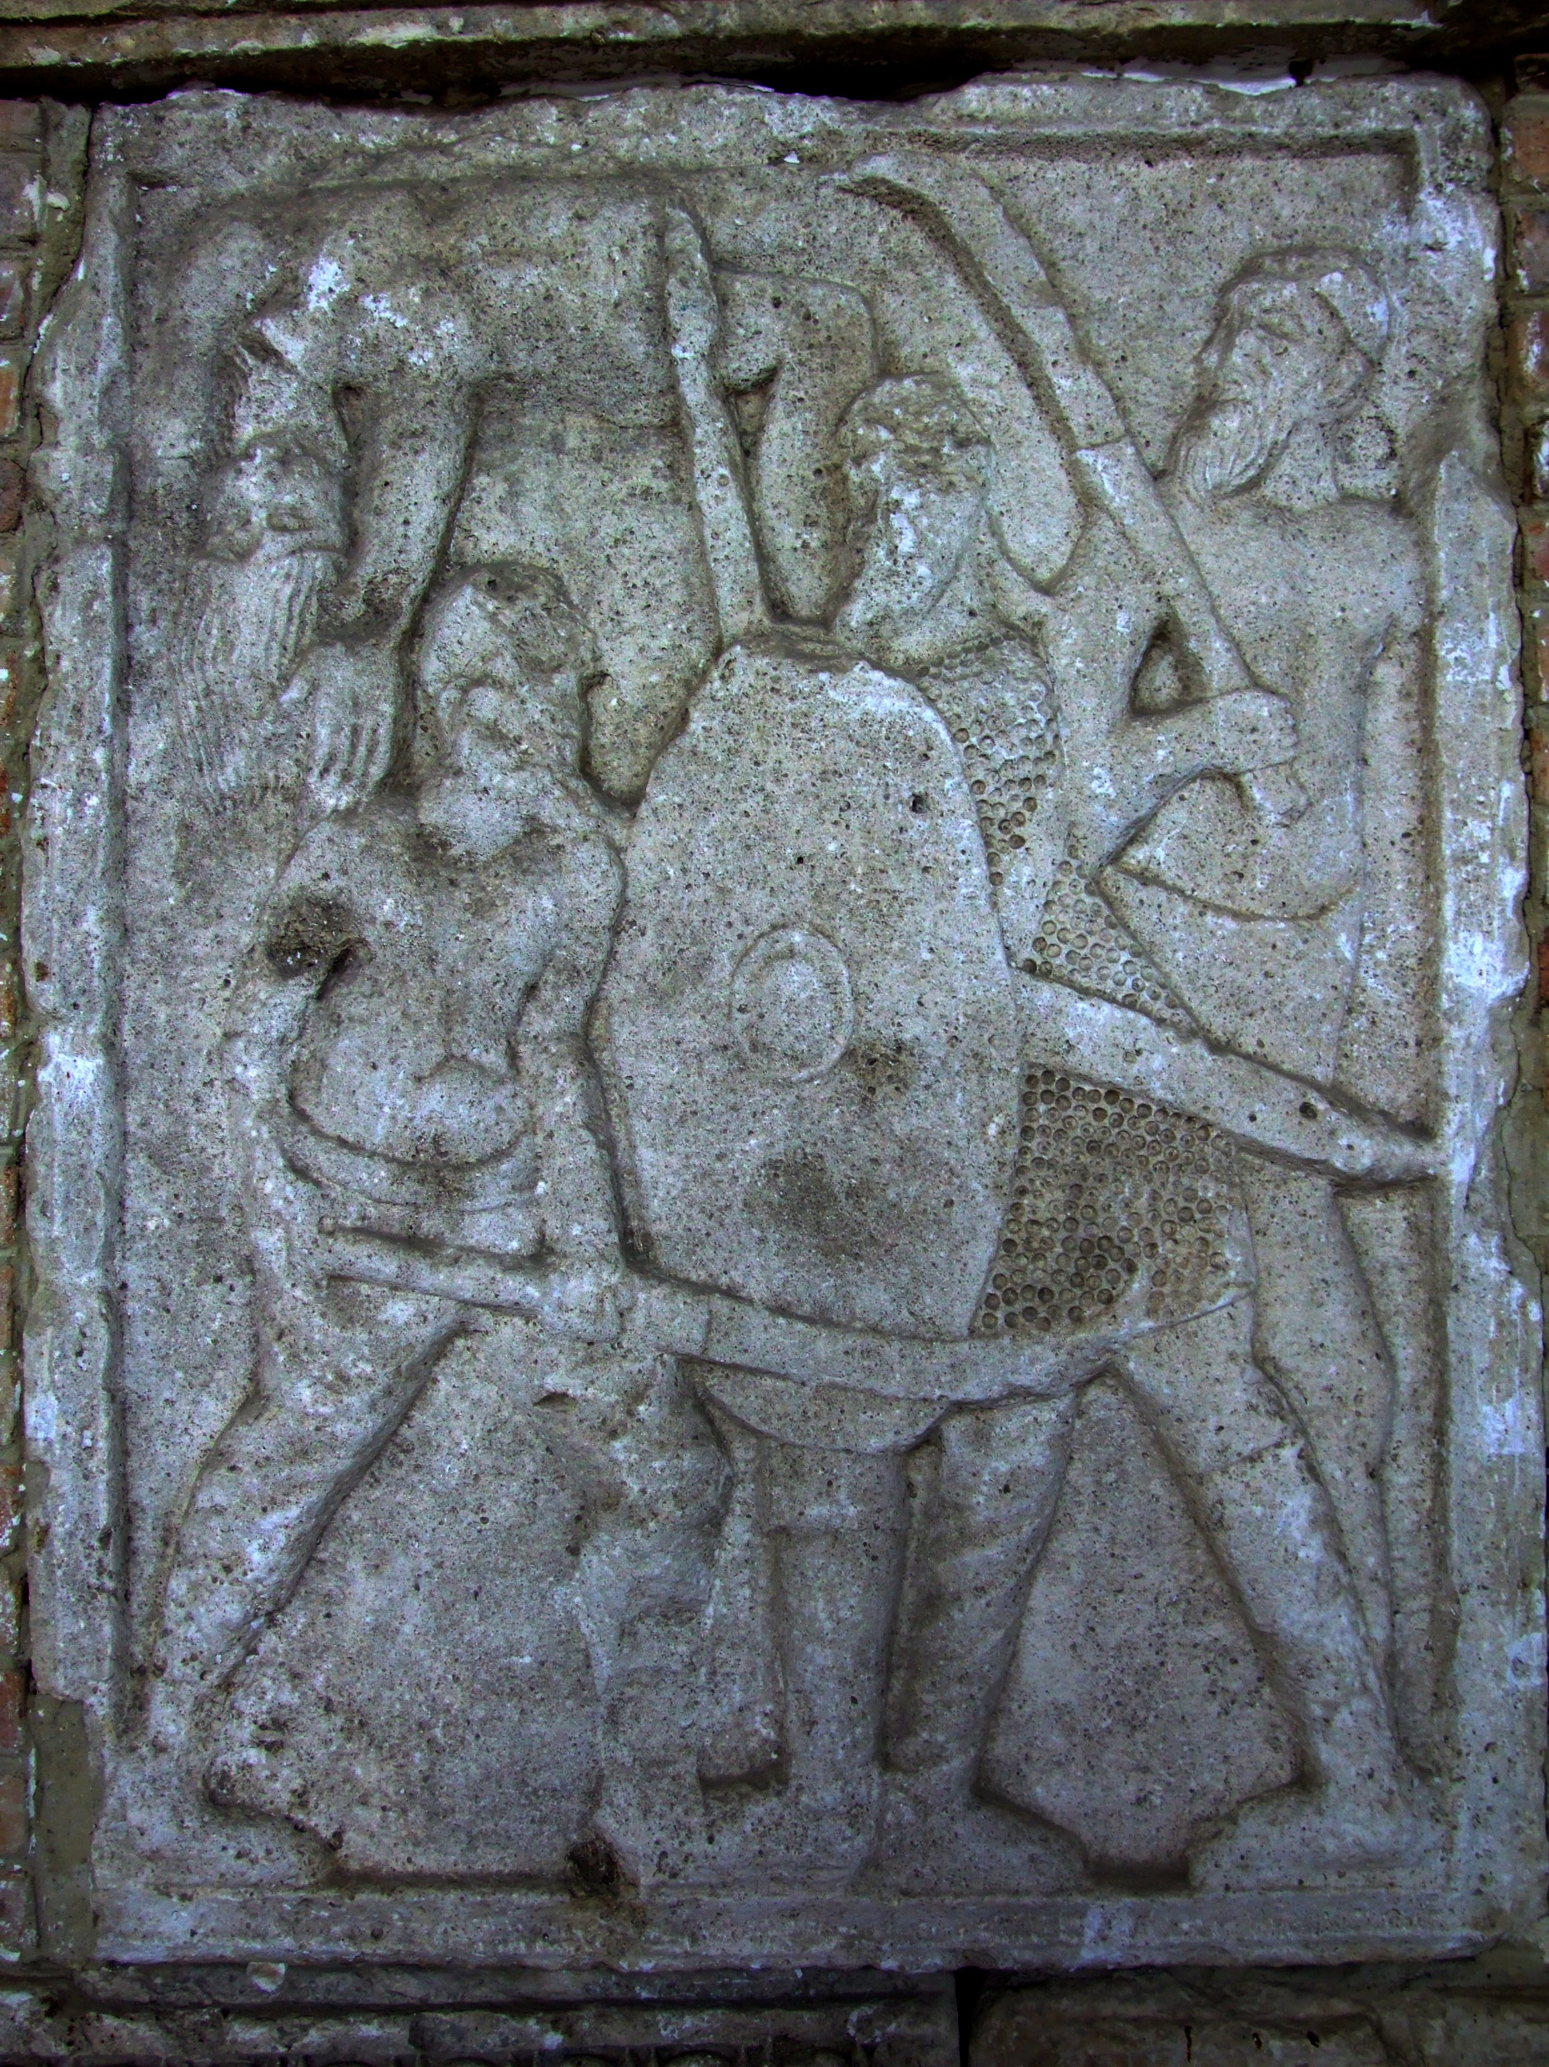
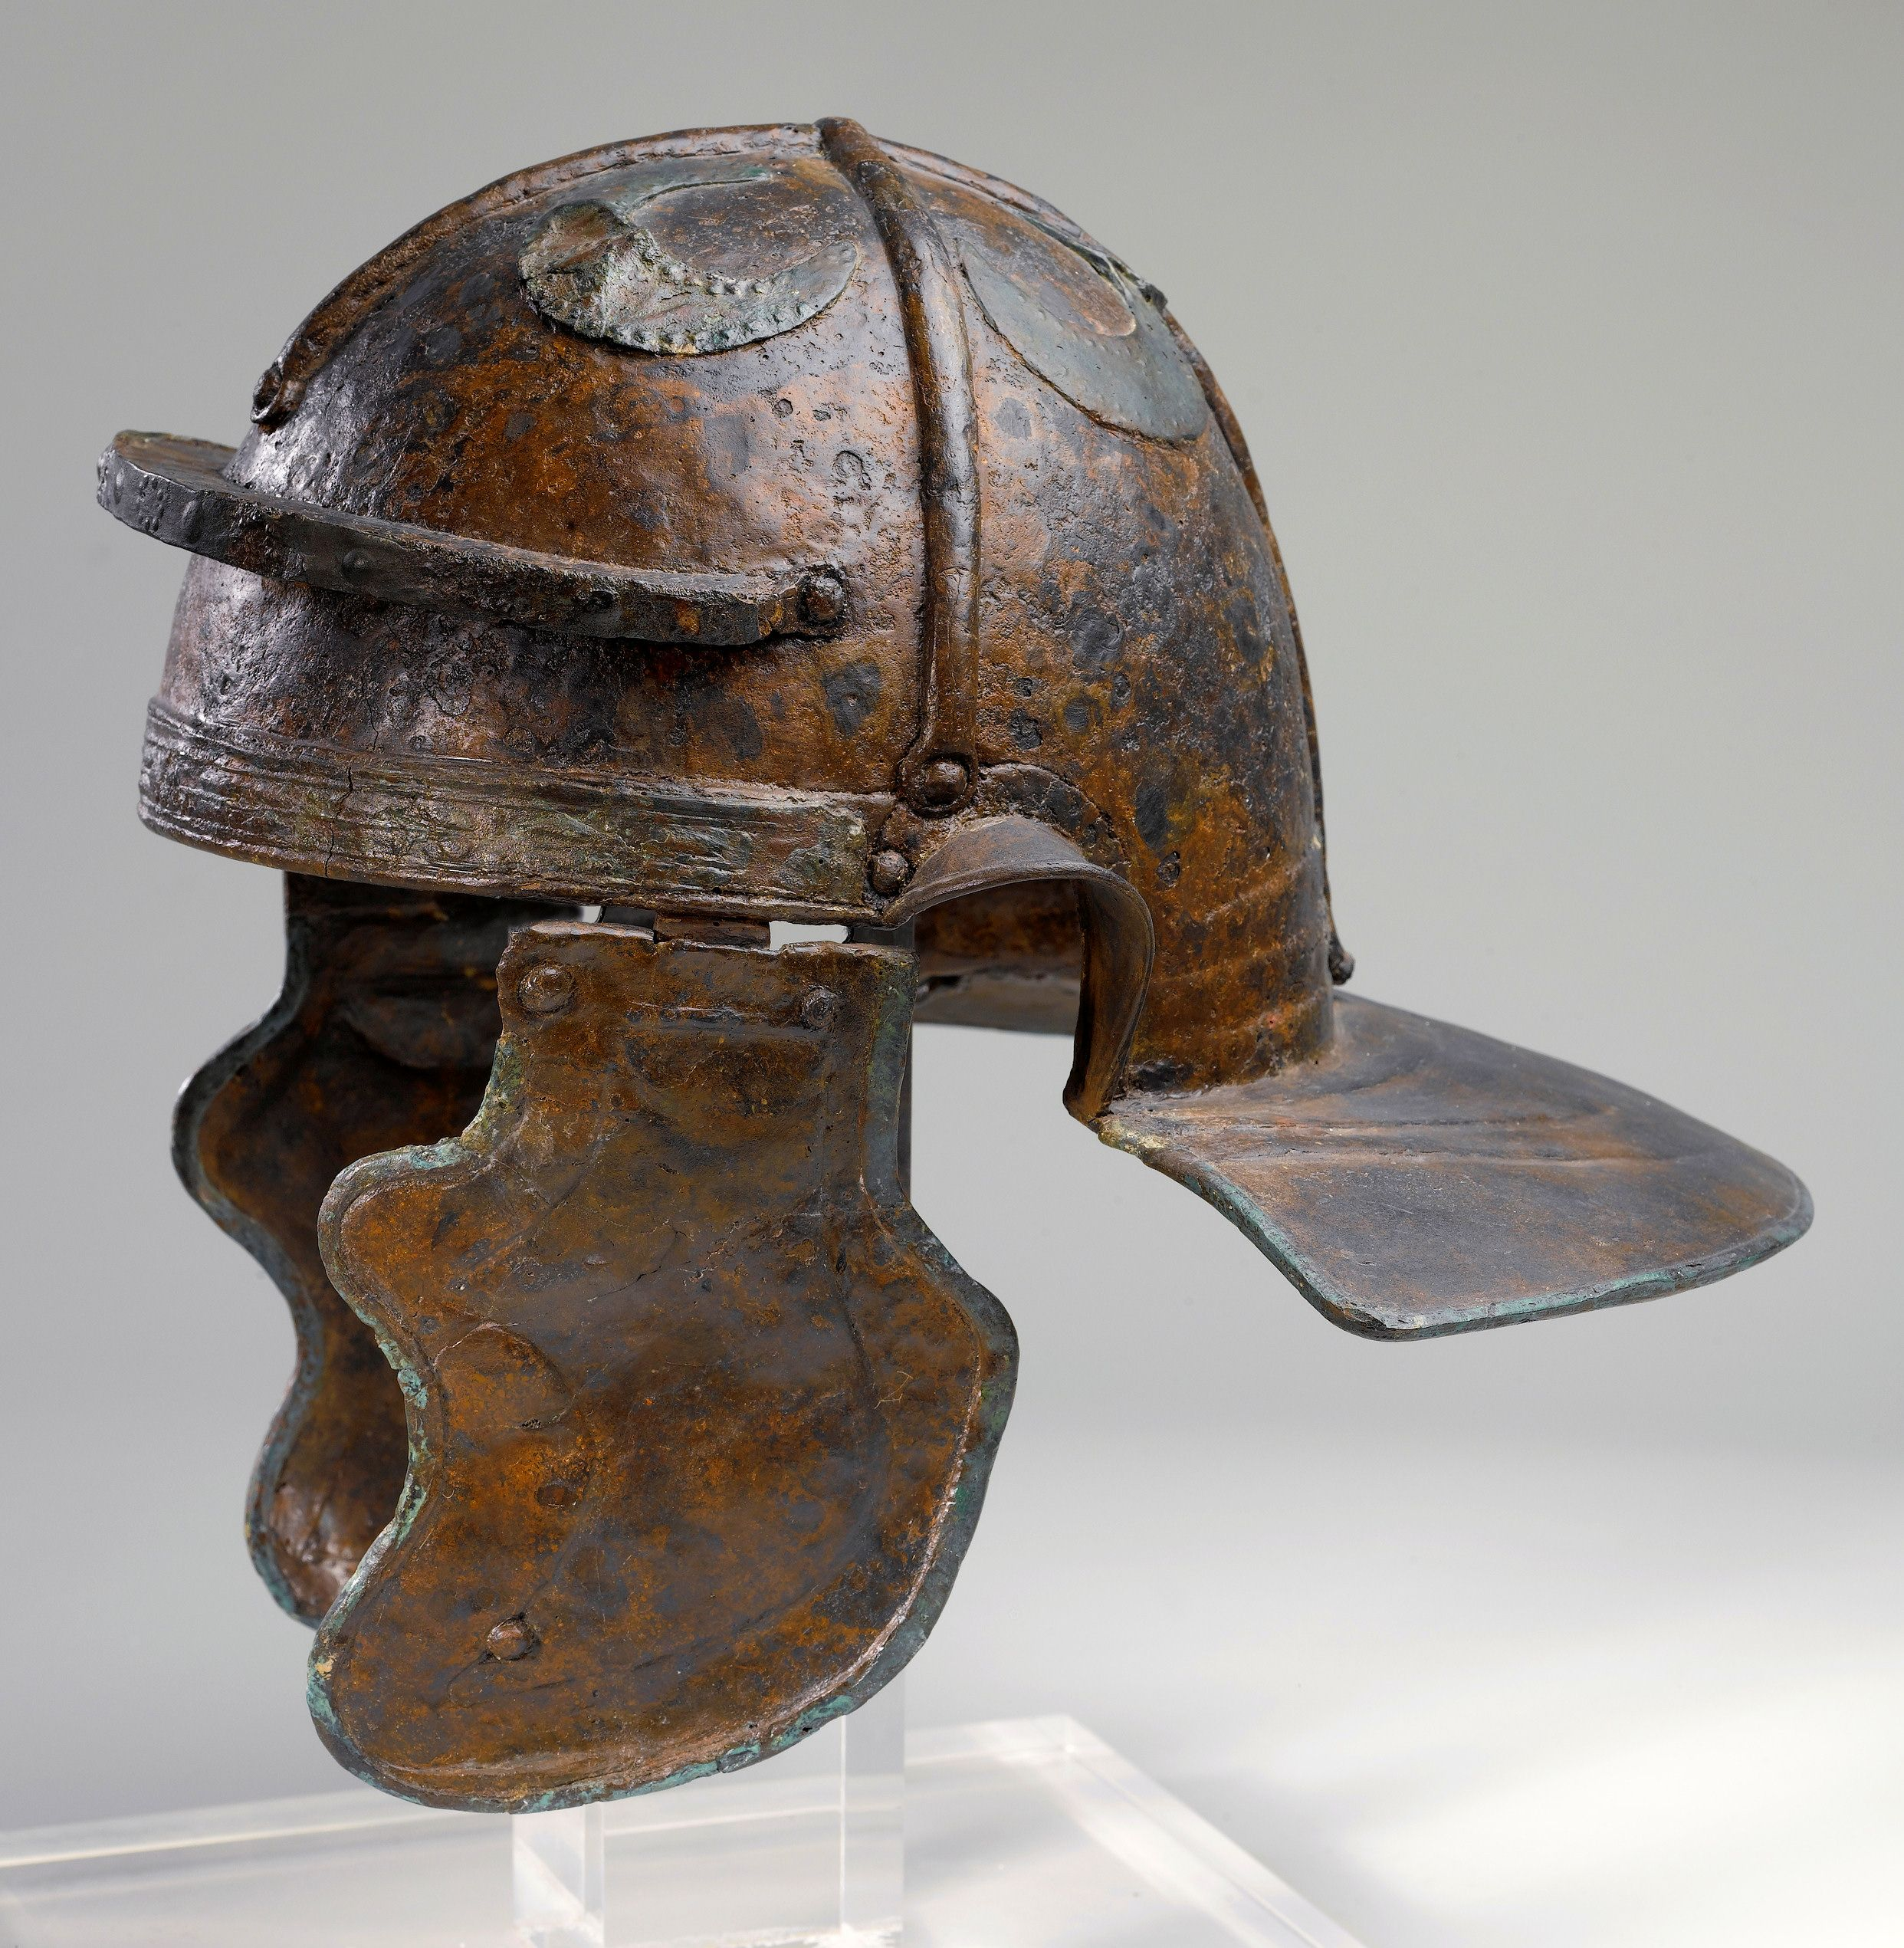

Slide 21
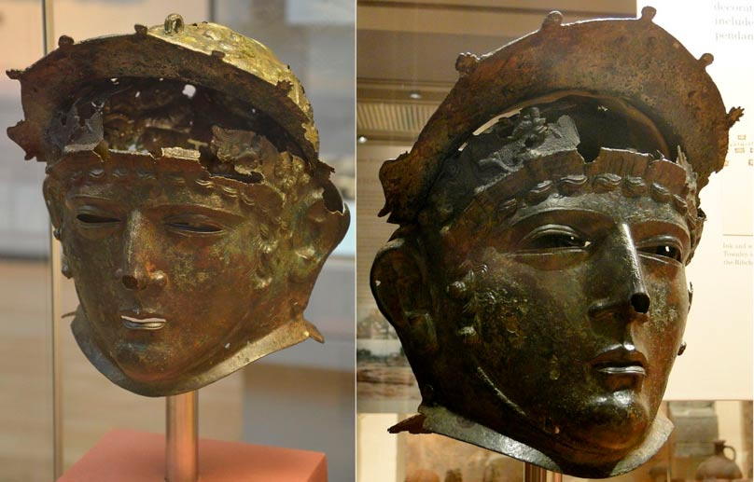

Slide 22
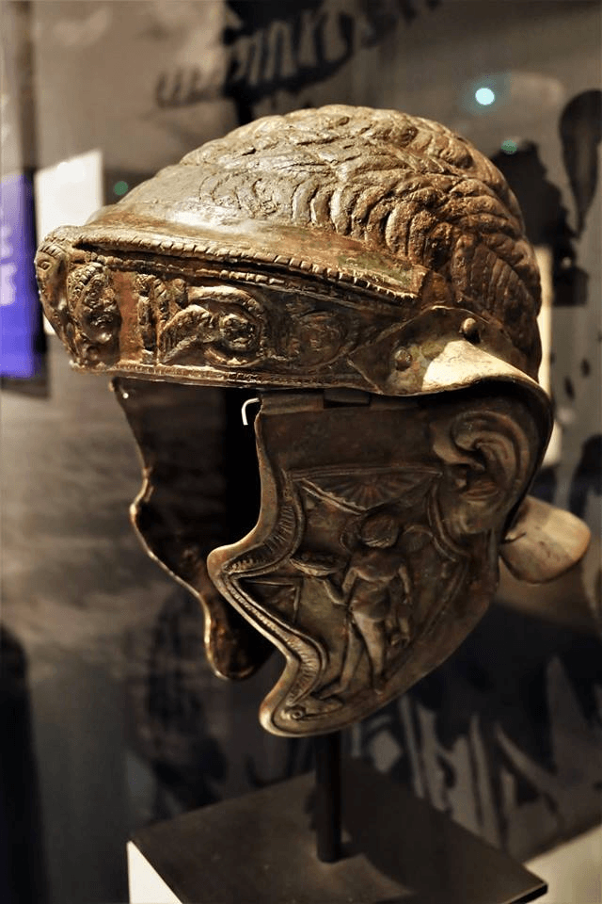
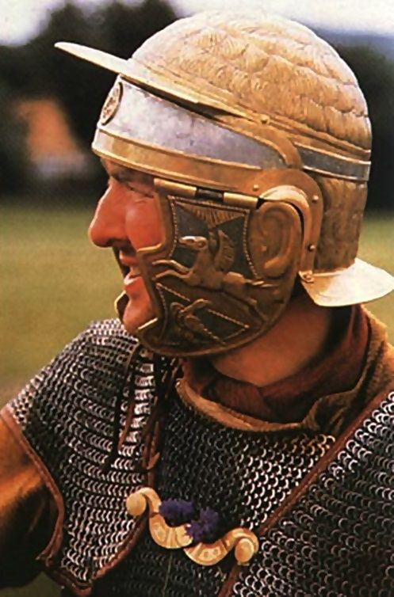

Slide 23
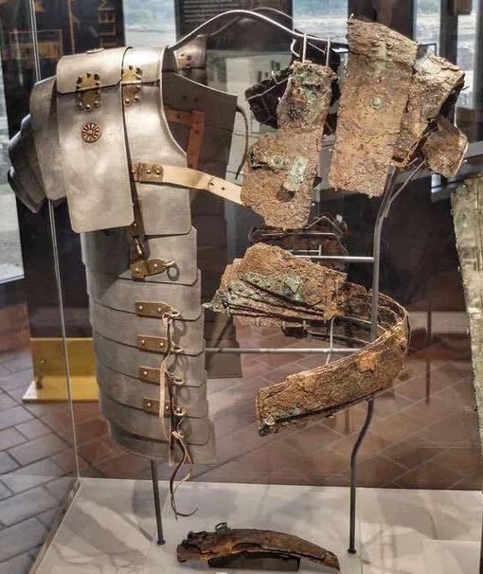
Zbroje
Lorica hamata (kroužková) squamata (šupinová)
Nový typ – Lorica segmentata – plátová broj (více typů) užívaná cca od roku 9 n. l. až do počátku 4. století n. l. Nikdy se však nepoužívala v takovém množství jako ostatní typy.
Okrajově: Lorica musculata (kovový svalový pancíř) lněné a kožené zbroje (U nepravidelných jednotek, zejména ve východních provinciích)
Pod zbrojemi se patrně (alespoň v některých případech) užívala lehčí lněná podzbroj (lorica linea/subarmalis)
Manica – plátový chránič ruky (zejména v dáckých válkách.
Chrániče holení - ocreae

Slide 24
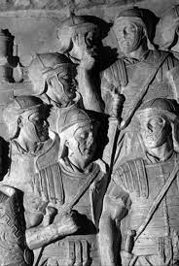
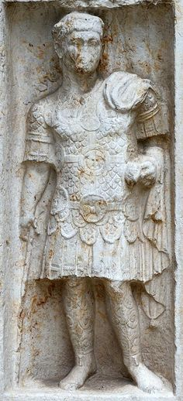
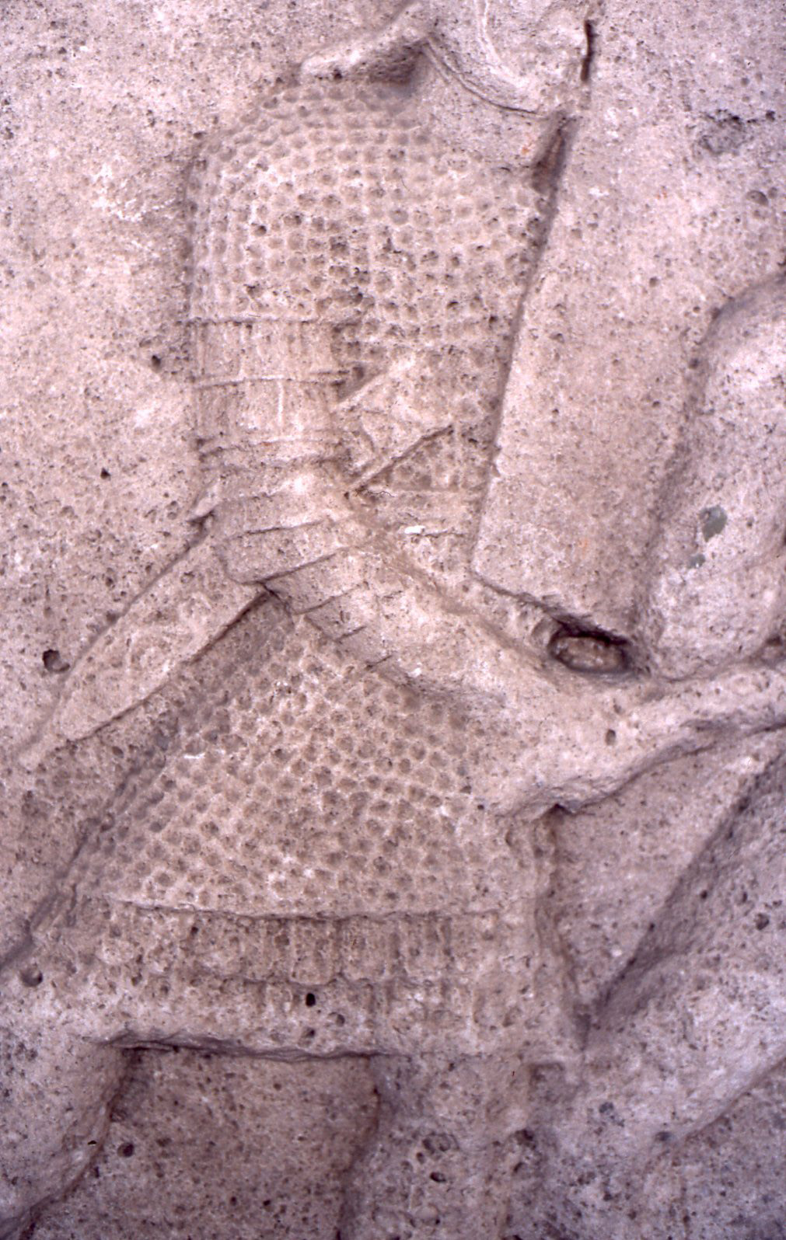

Slide 25
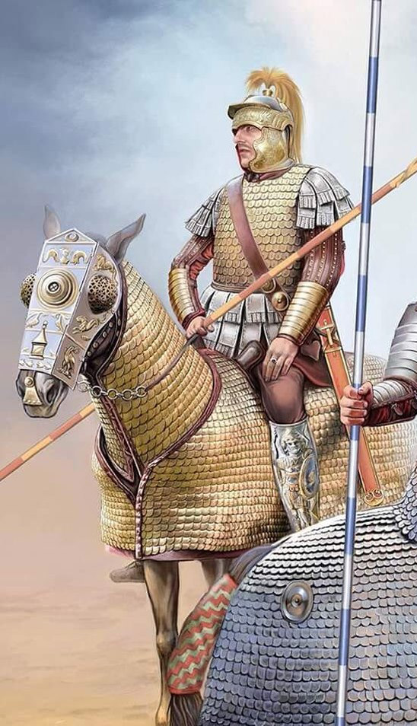
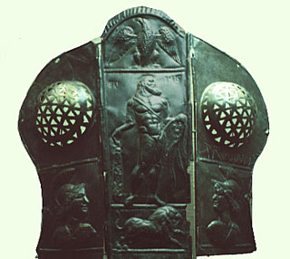
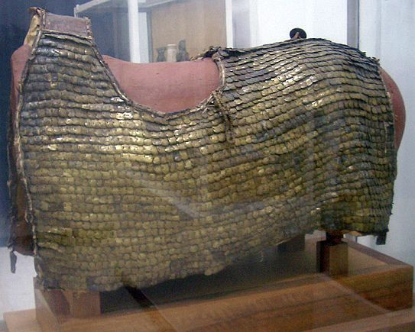

Slide 26
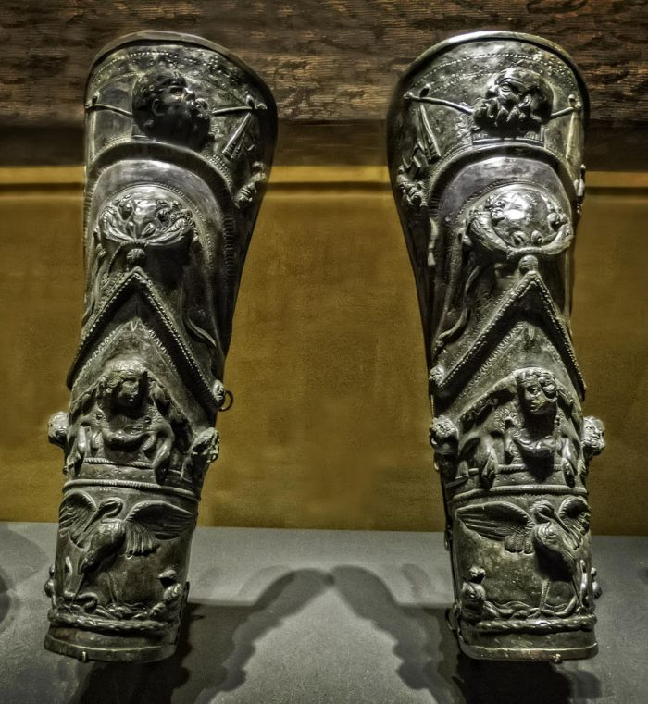

Slide 27
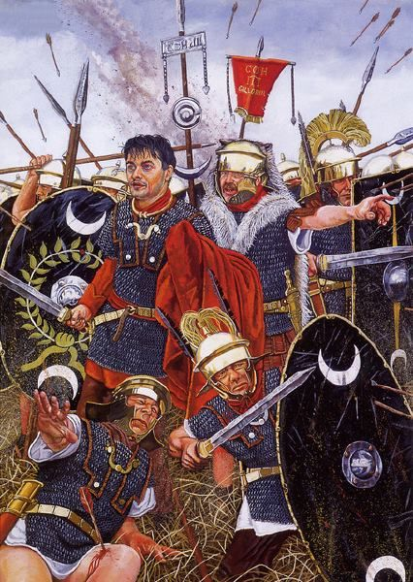
Štíty
Oválné a následně především obdélníkové scutum.
Oválný lehčí štít (clipeus).
Existují domněnky, že scutum bylo vyhrazeno pro vojáky legií a clipeus pro příslušníky auxiliárních jednotek. Neexistuje o tom však přesvědčivý důkaz.
V menší míře se užívaly také štíty šestihrané, kulaté a další.

Slide 28
